Slide 1
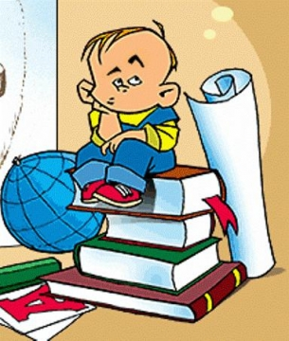
Урок
Я слышу – я забываю,
Я вижу – я запоминаю,
Я делаю – я усваиваю. Китайская мудрость

Slide 2
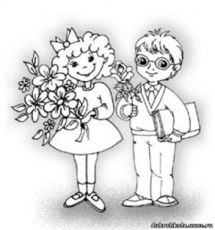
Повторение некоторых вопросов и постановка целей урока.
1. Какое уравнение называется целым. 2.Сколько корней может иметь уравнение 1,2,3,n-степени ?
3.Какие приемы уже известны для решения уравнений третьей и более высокой степени? Все ли типы уравнений можно решить с помощью этих приемов ?

Slide 3
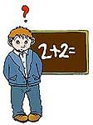
Мотивация.
Посмотрите на уравнения, которые записаны ниже. Знаете ли вы способы решения этих уравнений ?
1. 636х² +635х- 1=0.
2. 718х² - 717х – 1=0.
3. х³ + х – 2 = 0.
4. х³- 4х²+ 3х + 2 = 0 ?
Не могли бы вы сформулировать цели урока? Как могли бы определить тему урока?

Slide 4
Тема урока, цели урока.
Тема. Некоторые приемы решения целых уравнений.
Цели. Узнать новые приемы решения целых уравнений: познакомиться с теоремой о корне многочлена и теоремой о целых корнях целого уравнения ;применение этих теорем к решению несложных задач.

Slide 5
Теорема 2 о целых корнях целого уравнения.
Если уравнение, в котором левая часть многочлен, а правая часть 0 и все коэффициенты – целые числа, причем свободный член отличен от 0, имеет целый корень, то этот корень является делителем свободного члена.
Решаем задание №1.
Составляем план решения.
Решаем задание №2 по плану.

Slide 6
Восточный город

Slide 7
Персидский базар

Slide 9
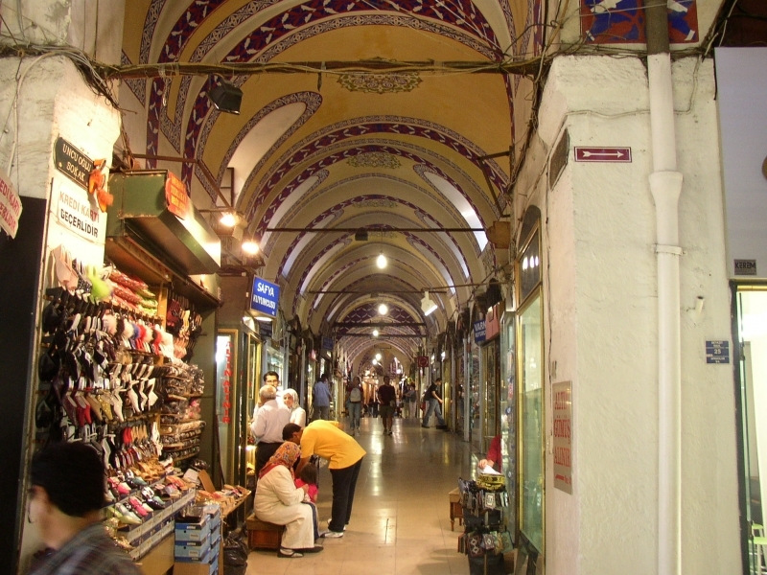
Базар

Slide 10
Базар

Slide 11
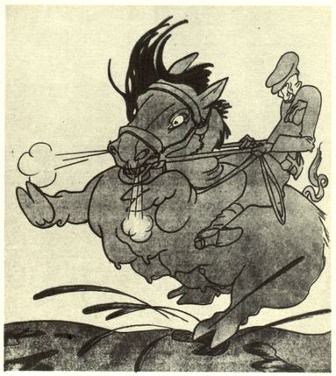
Задача «купцов».
Встретились купцы на базаре.
- Как идут твои дела. Слышал, ты большое наследство получил ? – спросил один другого.
- Да как сказать… Получил я наследство от отца. Много торговал по всему свету и через год состояние мое равнялось наследству в кубе. Отдал я брату часть состояния, равное полученному наследству. И купил коня за оставшиеся 2 миллиона рублей.
Вот и посчитай , какое наследство я получил ?
Составьте уравнение к этой задаче и решите его.

Slide 12
Теорема 1.
Если число а является корнем многочлена, то этот многочлен делится без остатка на выражение (х – а).
Пример. Отношение многочленов можно записать в виде дроби , у которой степень числителя равна степени знаменателя, то есть, дробь неправильная и «целую часть» можно выделить выполнив деление уголком. Следовательно, целая часть равна двум, остаток от деления многочленов есть двучлен .
Решаем задание №3.
Составить план решения. Решаем задание № 4.

Slide 13
Итоги урока.
Оцените работу на уроке в технологических картах. Поставьте себе оценку в соответствие с критериями: те, кто решил вперед класса 2-3 задания – ставят себе оценку «5»; те, кто решил 1 задание – оценку «4».
Что же нового узнали вы на уроке ?
Обобщить несколькими словами

Slide 14
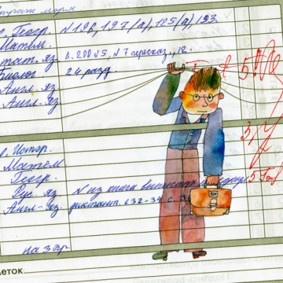
Домашнее задание.
Пункт 16 прочитать, выучить формулировки теорем 1 и 2, разобрать доказательство теоремы 2; разобрать примеры 3 и 4 из текста учебника , записать их решение в тетрадь. Подумать над возможной темой следующего урока и над его целями, записать в тетрадь.
Решить: №341, 346(а). Дополнительно на оценку «5» – 348(а). Спасибо за урок. Сдайте технологические карты.

